Slide 1


Slide 2

¿QUÉ ES FIGTH KNIGHTS?

Slide 3
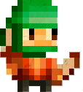
¿CUÁL ES EL CAMPO DE
BATALLA?

Slide 4
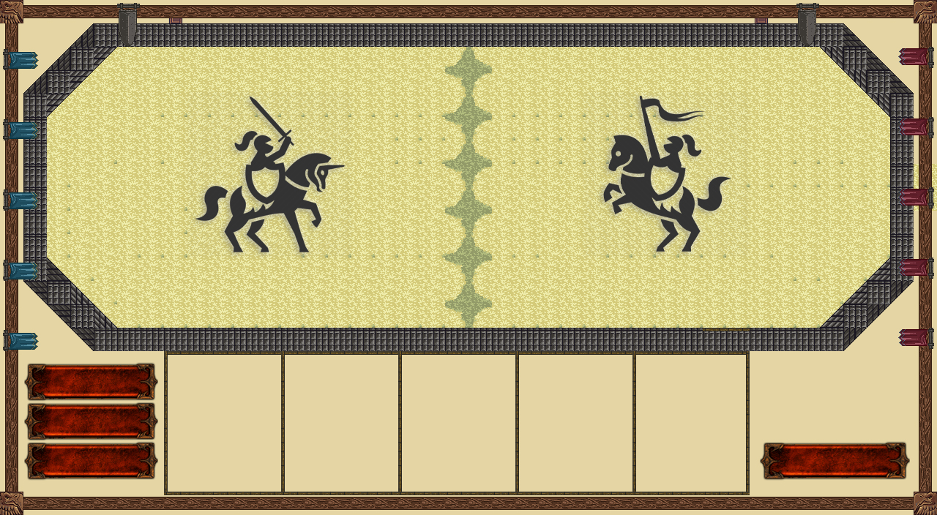

Slide 5

¿Y LAS CARTAS?

Slide 6
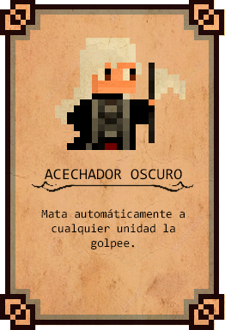
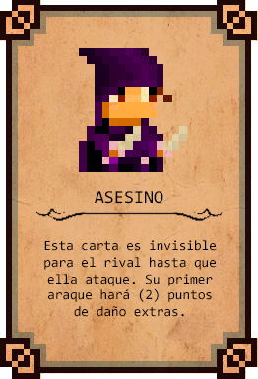
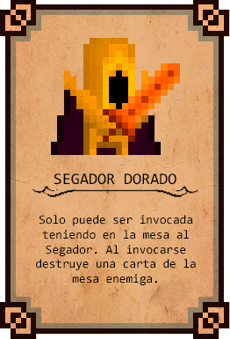
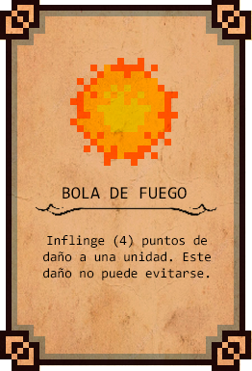
Y MUCHAS MÁS

Slide 7
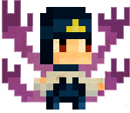
¿CUÁNTAS CARTAS PUEDEN ESTAR LUCHANDO POR CADA JUGADOR?
Cada jugador puede tirar hasta un máximo de cinco cartas que estarán desplegadas por el campo de batalla, es decir, en el campo de lucha habrán un total de diez cartas que pelearan por la victoria de cada jugador.

Slide 8
